Slide 1
图论及其应用
任课教师：杨春
Email: yc517922@126.com
数学科学学院

Slide 2
本次课主要内容
平面图的判定与涉及平面性的不变量
(一)、平面图的判定
(二)、涉及平面性的不变量

Slide 3
(一)、平面图的判定
在本章第一次课中，我们已经明确：对于3阶以上的具有m条边的单图G来说，如果G满足如下条件之一： (1)m>3n-6; (2) K₅是G的一个子图；(3) K_{3,3}是G的一个子图，那么，G是非可平面图。
但上面的条件仅为G是非可平面图的充分条件。
这次课要解决的问题是：给出判定一个图是否是可平面图的充分必要条件。
最早给出图的平面性判定充要条件的是波兰数学家库拉托斯基(30年代给出)。后来，美国数学家惠特尼，加拿大数学家托特，我国数学家吴文俊等都给出了不同的充要条件。

Slide 4
我们主要介绍波兰数学家库拉托斯基的结果。
库拉托斯基定理主要基于K₅和K_{3,3}是非可平面图这一事实而提出的平面性判定方法。
所以，我们称K₅与K_{3,3}为库拉托斯基图。
一个自然的猜测是：G是可平面图的充分必要条件是G不含子图K₅和K_{3,3}。
上面命题必要性显然成立！但充分性能成立吗？
十分遗憾！下面例子给出了回答：NO!
下面的图G是一个点数为5，边数为9的极大平面图。考虑 F=G×K₃

Slide 5

u₁
v₁
G₁
u₂
v₂
G₂
u₃
v₃
u₄
v₄
u₅
w₁
v₅
w₂
G
w₃
G₃
w₄
w₅
注：F由G的3个拷贝组成，分别是G₁,G₂,G₃。三个拷贝中的边没有画出。图中虚线不是对应的G_{i}中边。

Slide 6
可以证明：F中不含K₅和K_{3,3}，且F是非可平面图。
尽管我们的直觉猜测错了，但库拉托斯基还是基于K₅与K_{3,3}得到了图的平面性判据。
1、相关概念
定义1 在图G的边上插入一个2度顶点，使一条边分成两条边，称将图在2度顶点内扩充；去掉一个图的2度顶点，使关联它们的两条边合并成一条边，称将图G在2度顶点内收缩。
在2度顶点内收缩
在2度顶点内扩充

Slide 7

定义2 两个图G₁与G₂说是同胚的，如果 ，或者通过反复在2度顶点内扩充和收缩后能够变成一对同构的图。
G₁
G₂
G₃
上面的G₁, G₂, G₃ 是同胚图。
注：显然，图的平面性在同胚意义下不变。

Slide 8
定理1 (库拉托斯基定理) 图G是可平面的，当且仅当它不含K₅或K_{3,3}同胚的子图。
例1 求证：下面两图均是非平面图。
图 G₁
图 G₂
证明：对于G₁来说，按G₁在2度顶点内收缩后，可得到K₅。所以，由库拉托斯基定理知G₁是非可平面图。

Slide 9
对于G₂来说，先取如下子图
图 G₂
G₂的一个子图
对上面子图，按2度顶点收缩得与之同胚子图K_{3,3}:
K_{3,3}
所以，G₂是非可平面图。

Slide 10
例2 确定下图是否是可平面图。
u₁
u₂
y₁
v₁
v₂
y₂
w₂
x₂
w₁
x₁
分析：我们根据图的结构形式，怀疑该图是非可平面图。但我们必须找到证据！
当然我们可能考虑是否m>3n-6。遗憾的是该图不满足这个不等式！

Slide 11
所以，我们要在该图中寻找一个与k₅或K_{3,3}同胚的子图！
由于该图的最大度为4的顶点才4个，所以，不存在与K₅同胚的子图。因此，只有寻找与K_{3,3}同胚的子图！
解：取G中红色边的一个导出子图：
u₁
u₂
y₁
v₁
v₂
y₂
w₂
x₂
w₁
x₁
也就是得到G的如下形式的一个子图：

Slide 12
v₂
u₁
y₂
x₂
w₂
x₁
w₁
y₁
u₂
v₁
上图显然和K_{3,3}同胚。由库拉托斯基定理知，G是非可平面的。
注： (1) 库拉托斯基定理可以等价叙述为：
库拉托斯基定理：图G是非可平面的，当且仅当它含有K₅或K_{3,3}同胚的子图。

Slide 13
(2) 库拉托斯基 (1896---1980) 波兰数学家。1913年开始在苏格兰格拉斯哥大学学习工程学，1915年回到波兰发沙大学转学数学，主攻拓扑学。1921年获博士学位。1930年在利沃夫大学作数学教授期间，发现并证明了图论中的库拉托斯基定理。1939年后到发沙大学做数学教授。他的一生主要研究拓扑学与集合论。
库拉托斯基于1954年率波兰数学家代表团对我国进行了学术访问，还送给了华罗庚一些波兰数学家写的数论函数论文。
库拉托斯基定理：图G是非可平面的，当且仅当它含有K₅或K_{3,3}同胚的子图。
定义2 给定图G, 去掉G中的环，用单边代替平行边而得到的图称为G的基础简单图。

Slide 14
定理2 (1) 图G是可平面的，当且仅当它的基础简单图是可平面的；
(2) 图G是可平面图当且仅当G的每个块是可平面图。
证明： (1) 由平面图的定义，该命题显然成立。
(2) 必要性显然。下面证明充分性。
不失一般性，假设G连通。我们对G的块数n作数学归纳证明。
当n=1时，由条件，结论显然成立；
设当n<k 时，若G的每个块是可平面的，有G是可平面的。下面考虑n=k时的情形。

Slide 15
设点v是G的割点，则按照v，G可以分成两个边不重子图G₁与G₂, 即G=G₁∪G₂,且G₁∩G₂=｛v｝。
G₁
v
G₂
按归纳假设，G₁与G₂都是可平面图。取G₁与G₂的平面嵌入满足点v都在外部面边界上，则把它们在点v处对接后，将得到G的平面嵌入。即证G是可平面图。
关于图的可平面性刻画，德国数学家瓦格纳(Wangner)在1937年得到了一个定理。

Slide 16
定义3 设uv是简单图G的一条边。去掉该边，重合其端点，在删去由此产生的环和平行边。这一过程称为图G的初等收缩或图的边收缩运算。
称G可收缩到H,是指对G通过一系列边收缩后可得到图H。
定理2 (瓦格纳定理)：简单图G是可平面图当且仅当它不含有可收缩到K₅或K_{3,3}的子图。
注：这是瓦格纳1937年在科隆大学博士毕业当年提出并证明过的一个定理。

Slide 17
例3 求证彼得森图是非可平面图。
证明：很明显，彼得森图通过一些列边收缩运算后得到K₅。由瓦格纳定理得证。
定理3 至少有9个顶点的简单可平面图的补图是不可平面的，而9是这个数目中的最小的一个。

Slide 18
注：该定理是由数学家巴特尔、哈拉里和科达马首先得到。然后由托特(1963)给出了一个不太笨拙的证明，他采用枚举法进行验证。还不知道有简洁证明，也没有得到推理方法证明。
例4 找出一个8个顶点的可平面图，使其补图也是可平面的。
2
5
6
5
4
7
8
7
3
8
3
4
1
6
1
2
G的补
G

Slide 19

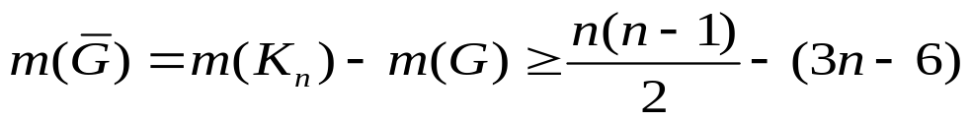
例5 设G是一个简单图，若顶点数n≥11,则G与G的补图中，至少有一个是不可平面图 (要求用推理方法).
证明：设G是一个n阶可平面图，则：
所以：
考虑：

Slide 20
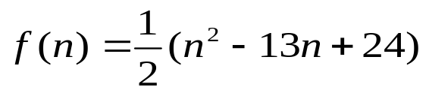
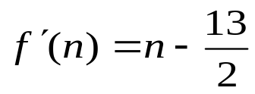


令:
则：
所以， 当n≥6.5时，f(n)单调上升。而当n=11时：
所以， 当n≥11时，有：
即证明了简单可平面图G的补图是非可平面图。

Slide 21






例6 设G_{i}是一个有n_{i}个点，m_{i}条边的图，i=1,2。证明：若G₁与G₂同胚，则：
证明：设G₁经过p₁次2度顶点扩充，p₂次2度顶点收缩得到H₁, G₂经过q₁次2度顶点扩充，q₂次2度顶点收缩得到H₂, 使得：
又设H₁与H₂的顶点数分别为n₁*和n₂*,边数分别为m₁*与m₂*。那么：

Slide 22

所以：
而由 得：
所以：
(二)、涉及平面性的不变量
我们将要讨论的问题是：如何刻画一个非可平面图与平面图之间的差距。只作简单介绍。
1、图的亏格

Slide 23
环柄：边交叉处建立的“立交桥”。通过它，让一条边经过 “桥下”，而另一条边经过“桥上”，从而把两条边在交叉处分开。
环柄示意图
定义4 若通过加上k个环柄可将图G嵌入到球面，则k的最小数目，称为G的亏格，记为：γ(G)。

Slide 24

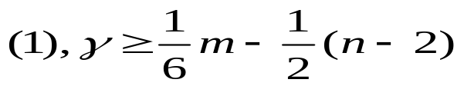
定理4 对于一个亏格为γ，有n个顶点，m条边和ф个面的多面体，有：
因多面体对应一个连通图，所以上面恒等式称为一般连通图的欧拉公式。
推论：设G是一个有n个点m条边，亏格为γ的连通图，则：

Slide 25

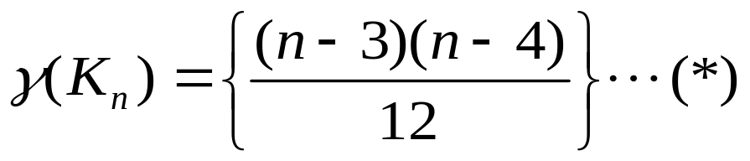
证明 (3): 因为G的每个面是三角形，所以每条边是两个面的公共边，得：3ф=2m。于是由定理4得：
对于完全图的亏格曾经是一个长期的，有趣的，困难的和成功的努力。1890年希伍德提出如下猜想：

Slide 26
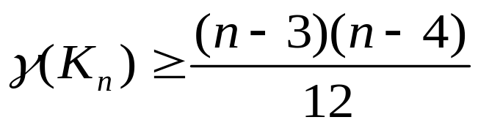
希伍德由推论(1)证明了：
同时希伍德也证明了γ(K₇)=1.
1891年，赫夫曼对n= 8---12 进行了证明；
1952年，林格尔对n= 13 进行了证明；
记阶数n=12s+r
1954年，林格尔对r= 5 进行了证明；
1961--65年，林格尔对r= 7、10、3 进行了证明；

Slide 27
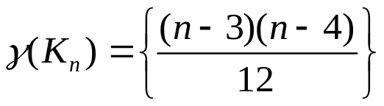
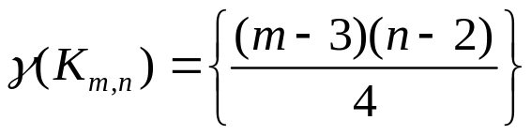
1961--65年，杨斯、台里等对r= 4、0、1、9、6 进行了证明；
1967--68年，林格尔、杨斯对r= 2、8、11进行了证明；
1968年后，法国蒙特派列尔大学文学教授杰恩对n=18、20、23进行了证明.
对于完全双图，结果由林格尔独立得到。
定理5 设m, n是正整数，则：

Slide 28

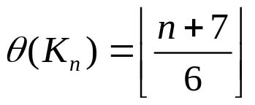

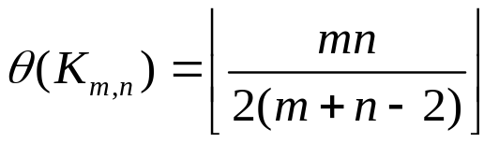
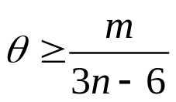
2、图的厚度
定义5 若图G的k个可平面子图的并等于G，则称k的最小值为G的厚度，记为
定理6 (1)若 ,则：
(2)
(3) 对任意的单图G=(n, m),有：
3、图的糙度

Slide 29

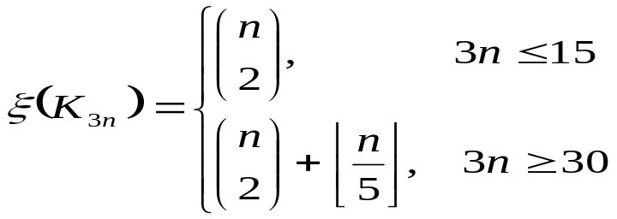
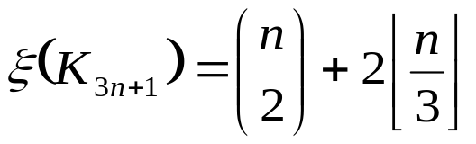
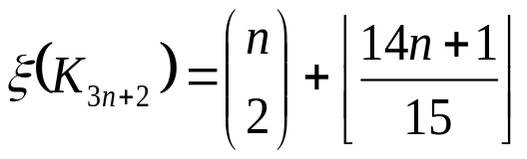
定义6 图G中边不相交的不可平面子图的最多数目称为
G的糙度，记为：
定理7 完全图的糙度由下式给出：
（3n+1≥19并且3n+1≠9r+7，其中r为面数）；

Slide 30

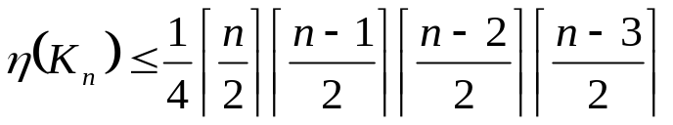
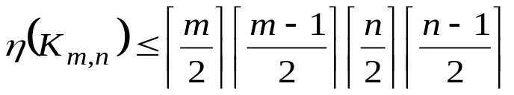
定义8 将G画在平面上时相交的边对的最少数目称为G的
叉数，记为
定理9

Slide 31
作业
P143---146 习题5 ：6，7，8，11、12。

Slide 32
Thank You !

